Slide 1


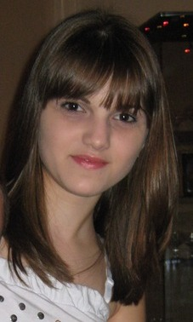
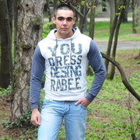
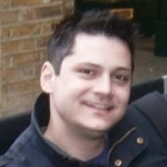
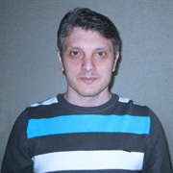
Team jerry mouse
Тихомир Арахангелов
Светослав Барутчийски
Цветина Първанова
Марин Димитров

Slide 2
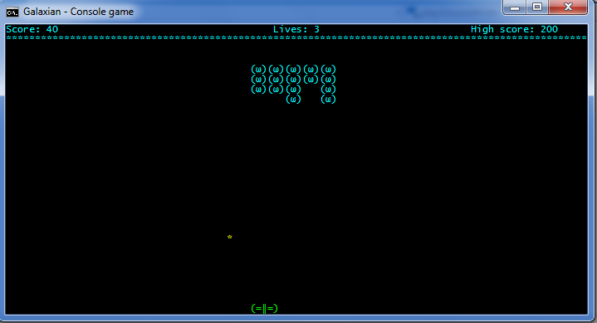
Идея
Идеята на играта е да се направи флота от извънземни кораби, които да се движат и да стрелят по друг космически кораб. Целта на кораба в долната част на конзолата е да запази периметъра си и да не бъде достигнат или уцелен от приближаващата флота.
Source code on: https://telerikacademy.visualstudio.com

Slide 3
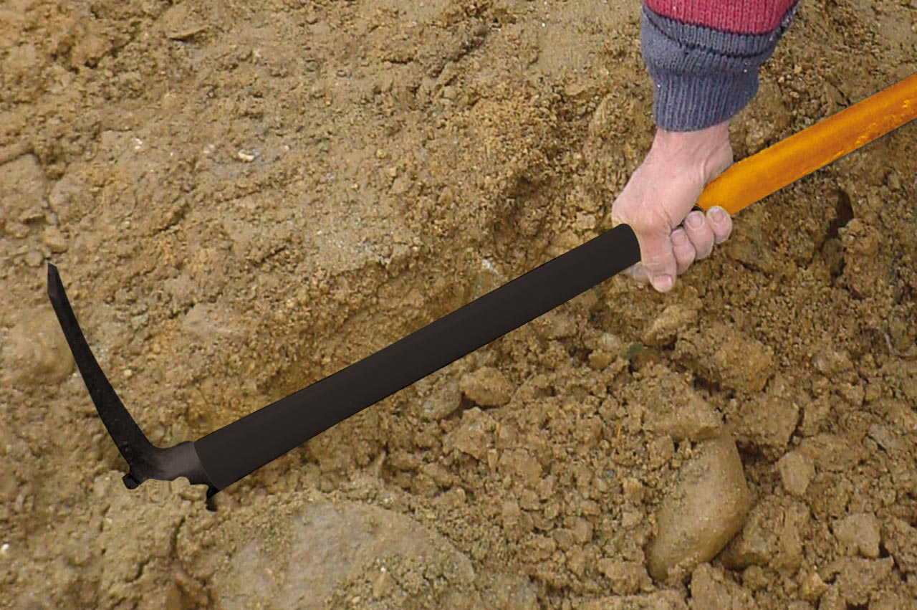
Основни методи

Slide 4
Методи - Флота
GenerateFleet() - задава началните координати на флотата.
DrawFleet() - чертае флотата. Използва се двумерен масив.
FleetUpdate() - променя позицията на флотата като я движи право на дясно ,после на долу , след това на ляво и така докато достигне до кораба.
GenarateFleetShots() - задаваме началните координати на изстрелите на флотата.
UpdateFleetShots() - изчертава изстрелите и им дава нови стойности.
ShipToRemove() - изтрива кораба като го замества с празни символи.

Slide 5
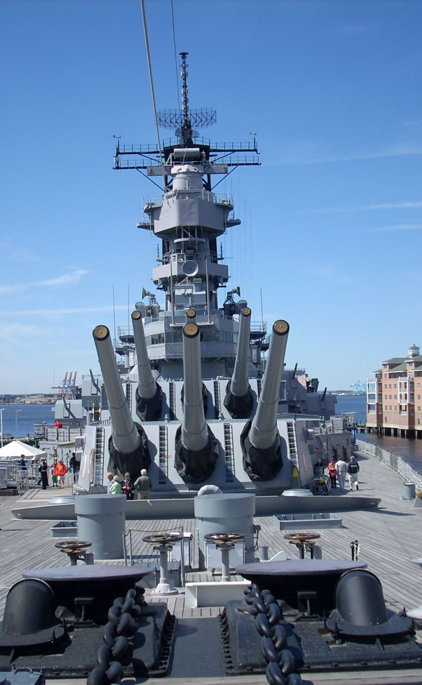
Методи – My Ship
SpaceShipMovement() - чете клавиш от конзолата и в зависимост от натиснатия клавиш мести кораба наляво, надясно или стреля.
GenerateShipShots() - генерира изстрелите на кораба.
DrawShots() - чертае изстрелите на кораба и им задава цвят.
RechargeShipShot() - задава начални координати на изстрела.
UpdateShipShots() - променя координатите на изстрела и ги премества към флотата с кораби.
KillMyShip () - определя координатите и проверява дали кораба е бил ударен.

Slide 6
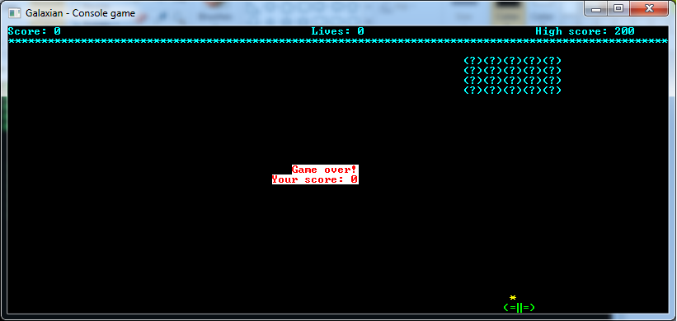
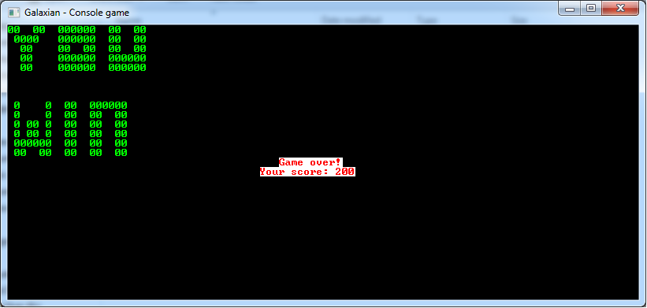
Други методи
YouWin()
GameOver() - изписва надписи, задава
цветове и чрез ConsoleClear() изчиства
конзолата за нова игра.
GameEngine()
InitialSettings()
PlayInitialSound()
PlayShootSound()
ReadHighScore()
CheckForHighScore(int currScore, int currHighScore)

Slide 7
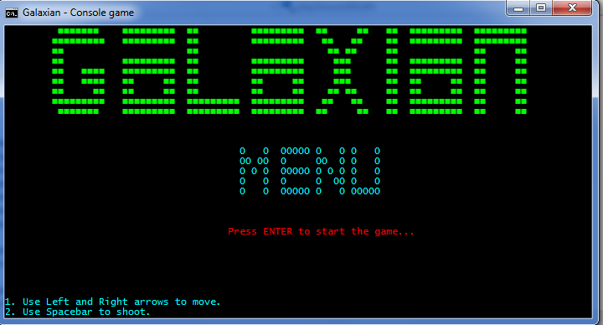
Menu() - задава началните надписи, които се прочитат от текстови файлове.

Slide 8

Enough of this … Let’s PLAY!!!
DEMO

Slide 9




Slide 10
Благодарим
за вниманието!

